Slide 1
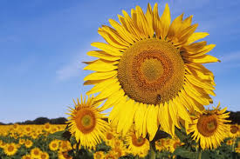
সবাইকে সুস্বাগতম

Slide 2
পরিচিতি
শ্রেণীঃএকাদশ
বিষয়ঃজীববিজ্ঞান ১ম
অধ্যায়ঃ২য়
সময়ঃ5০ মিনিট
ড. মোঃ আকতারুল ইসলাম
প্রভাষক (জীববিজ্ঞান)
চৌরাপাড়া ফাযিল মাদ্রাসা
নিয়ামতপুর, নওগাঁ।
aktarul944@gmail.com

Slide 3
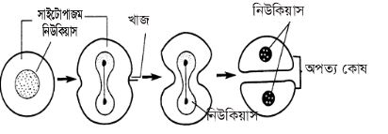
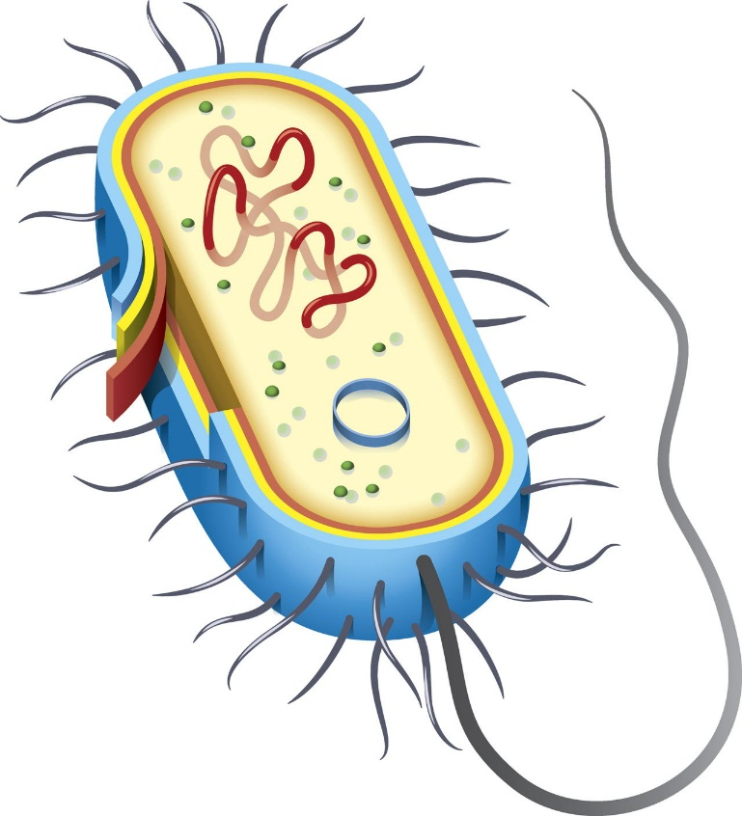

Slide 4
এমাইটোসিস
কোষ বিভাজন

Slide 5
এই পাঠ শেষে শিক্ষার্থীরা-
১। এমাইটোসিসের সঙ্গা বলতে পারবে।
২। এমাইটোসিসের ধাপসমূহ বলতে পারবে।
৩। এমাইটোসিসের ধাপ গুলোর চিত্র আঁকতে পারবে।
৪। এমাইটোসিসের গুরুত্ব ব্যাখ্যা করতে পারবে।

Slide 6
এমাইটোসিসঃ এটি একটি সরল এবং সরাসরি কোষবিভাজন প্রক্রিয়া।এ প্রক্রিয়ায় নিউক্লিয়াস ও সাইটোপ্লাজম কোন প্রকার জটিল পরিবর্তন ছাড়াই দুইটি অপত্য কোষের সৃষ্টি করে।

Slide 7
এমাইটোসিস কোষ বিভাজনের ধাপ সমূহঃ
ডি এন এ রেপ্লিকেশন
কোষ বর্ধিতকরণ
খাঁজ সৃষ্টি
অপত্য কোষ সৃষ্টি

Slide 8
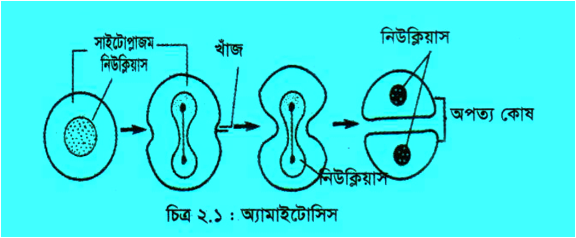

Slide 9
এমাইটোসিস কোষ বিভাজনের গুরুত্বঃ
ব্যাক্টেরিয়া,সায়ানোব্যাক্টেরিয়া,ঈস্ট,কিছু এককোষী শৈবাল এ প্রক্রিয়ায় কোষবিভাজন করে।

Slide 10
দলীয় কাজঃ
এমাইটোসিস কোষবিভাজনের ধাপ গুলো লিখ।

Slide 11
মূল্যায়নঃ
এমাইটোসিস কি ধরনের বিভাজন?
এমাইটোসিস প্রক্রিয়ায় কয়টি অপত্য কোষের সৃষ্টি হয়?
কোন কোন জীবে এই কোষ বিভাজন দেখা যায়?

Slide 12
বাড়ীর কাজঃ
এমাইটোসিসস কোষ বিভাজনের চিত্রটি আঁক।

Slide 13
ধন্যবাদ

